Slide 1



Slide 2


肝移植术后肺部感染诊疗

Slide 3

● 病例简介
摘要
1.独特性：一例肝移植术后多种病原学阳性的肺部感染的经验总结
2.背景：一例肝移植术后多种病原学阳性（粘滞沙雷菌，铜绿假单胞菌，鲍曼不动杆菌）的肺部感染的经验总结

Slide 4
● 患者基础信息
1.人口学信息：郑某，男，57岁。西安人，无业。
2.主诉：发现乙肝20年，肝细胞癌1年
3.既往史：既往乙肝携带者20年，未规律服药。

Slide 5
● 入院后检查
1.体格检查：
生命体征平稳，皮肤巩膜黄染，双肺呼吸音低，未闻及明显干湿性啰音。心脏查体无异常。腹部查体无异常。
2.辅助检查：
CT提示肝硬化 肝内多发结节 双肺肺间质纤维化 多发肺大泡

Slide 6
● 入院后检查
3.影像学检查：

Slide 7
● 诊断评估
诊断评估
1.初步诊断：肝癌 乙肝肝移植失代偿期 肺间质纤维化
2.诊断依据：依据病史，症状，体征及实验室检查，诊断明确。
3.鉴别诊断：诊断明确，无需鉴别诊断。

Slide 8
● 治疗过程
1.药物（头孢他啶阿维巴坦2.5mg q8h联合依拉环素 50mg q12h静脉滴注）
2.手术（2025.7.8行经典原位肝移植手术）

Slide 9
● 治疗过程
3.微生物/病理结果（痰培养：粘滞沙雷菌，铜绿假单胞菌，鲍曼不动杆菌）
4.方案调整（抗感染方案未调整）
5.指标追踪（体温和感染指标均明显好转）

Slide 10
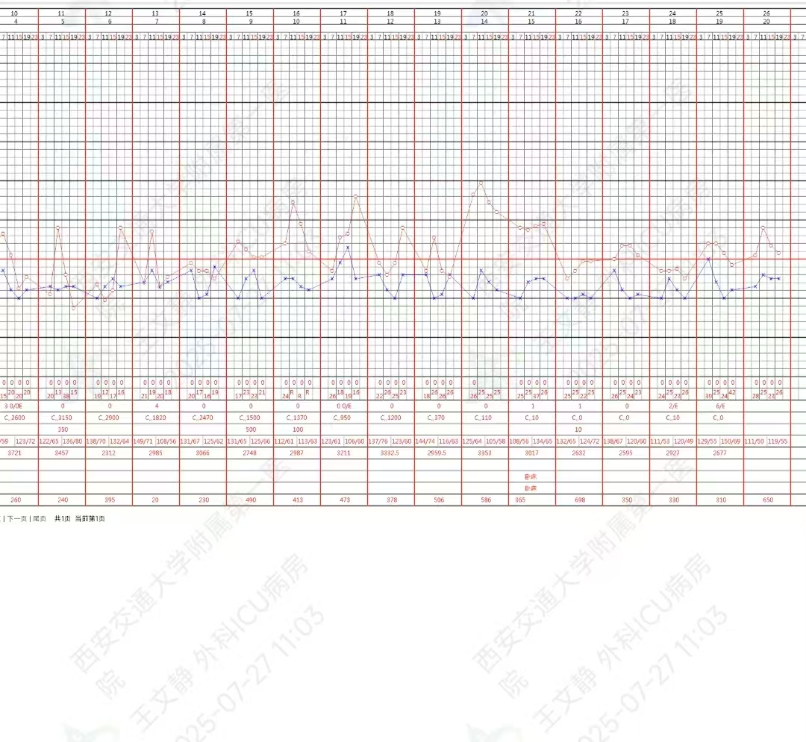
● 治疗过程
3.时间轴记录:(折线图)

Slide 11

● 诊疗体会
1.疗效评价：本例患者抗感染方案达到微生物治愈
2.局限性：无局限性
3.结论：早期有效强力的联合治疗对于难治性多种病原菌的复杂感染至关重要

Slide 12
感谢观看
敬请指导

